Slide 1
Моя школа
Выполнила: Пономарёва Анастасия.

Slide 2
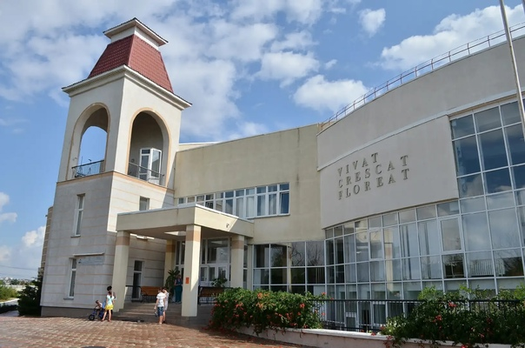
Это моя школа
«Симферопольская академическая гимназия.»
Она очень большая и красивая.
В школе есть бассейн и просторная спортивная площадка.

Slide 3
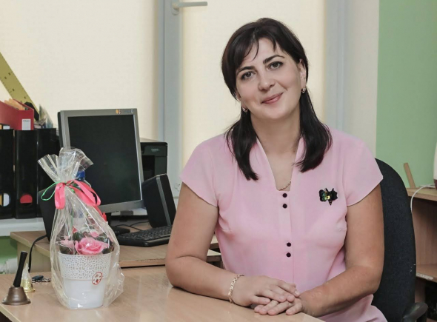
Это мой первый учитель- Эмине Рустемовна Гайбуллаева.
Она очень добрая и заботливая. Она нас учит и помогает нам.

Slide 4
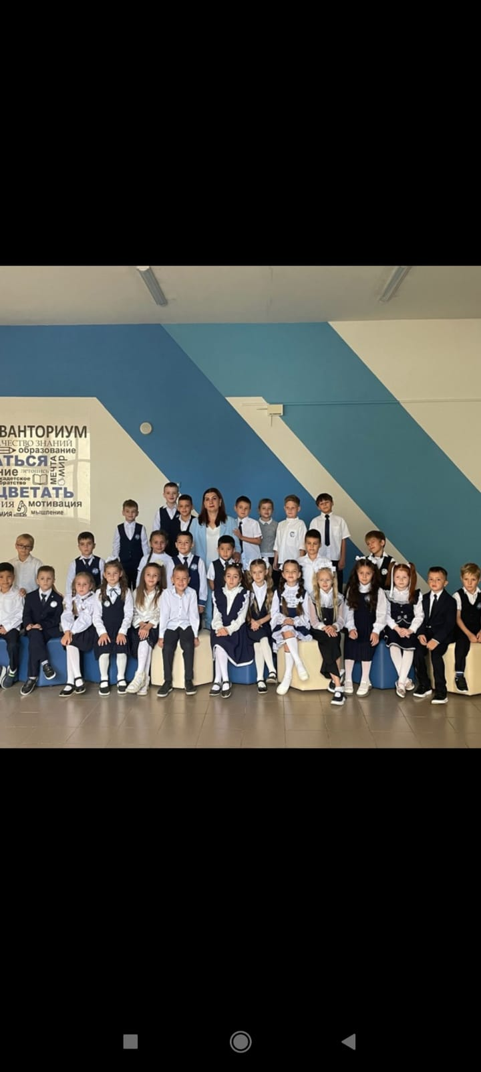
Это мой класс.
Мой класс – 1- А. В нашем классе больше мальчиков, чем девочек. В школе мы занимаемся на уроках, ходим в столовую, играем, гуляем.

Slide 5
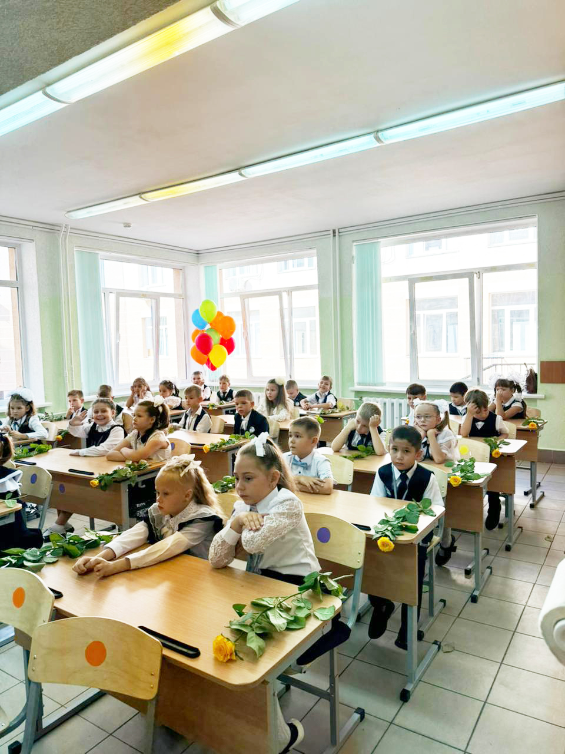
Это мой Школьный кабинет
А еще у нас в школе есть продлёнка, где мы делаем домашнее задание и ходим на кружки. Я хожу в бассейн и на кружок «Палитра».

Slide 6
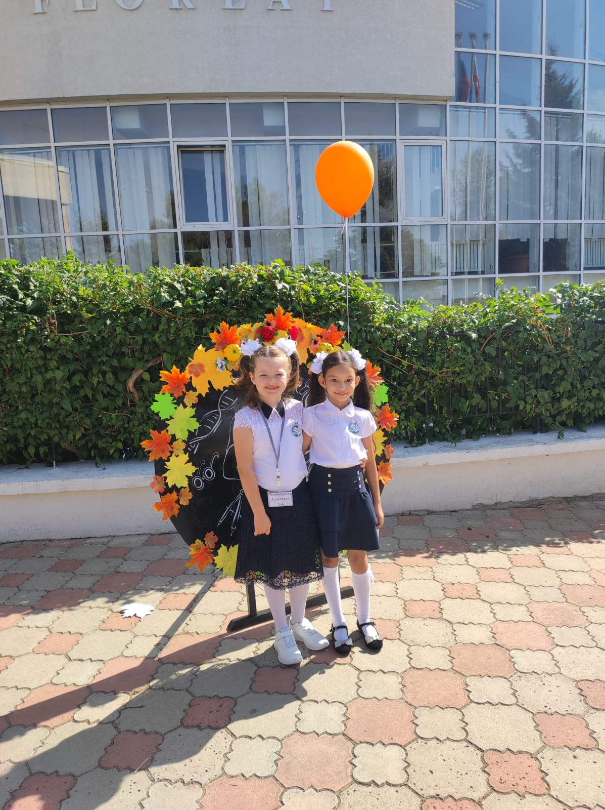
Мои школьные друзья
Моя подруга Сара из 1-Б . В своём классе я дружу с Софией и другими девочками.

Slide 7
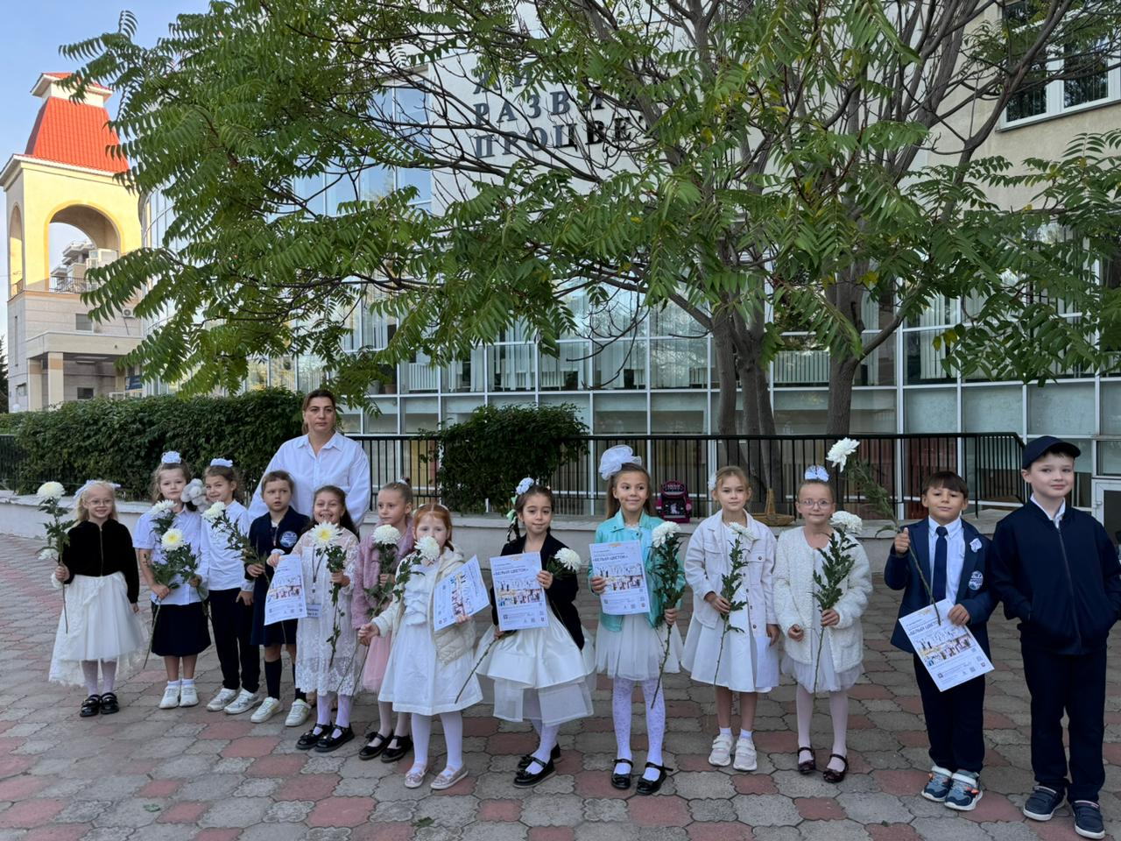
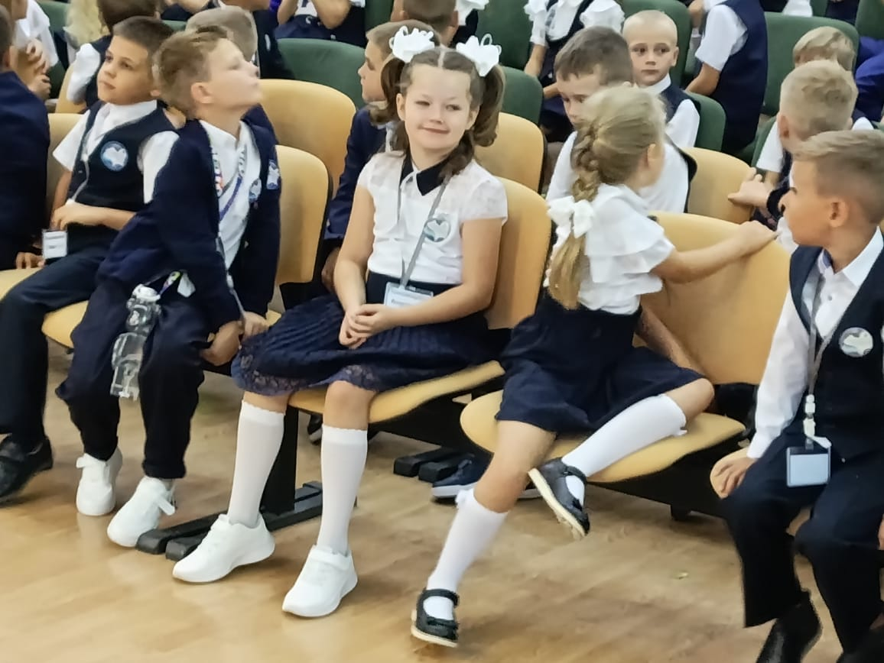
Вместе с классом мы участвуем в благотворительных акциях, посещаем концерты в актовом зале. А также ездим на экскурсии.

Slide 8
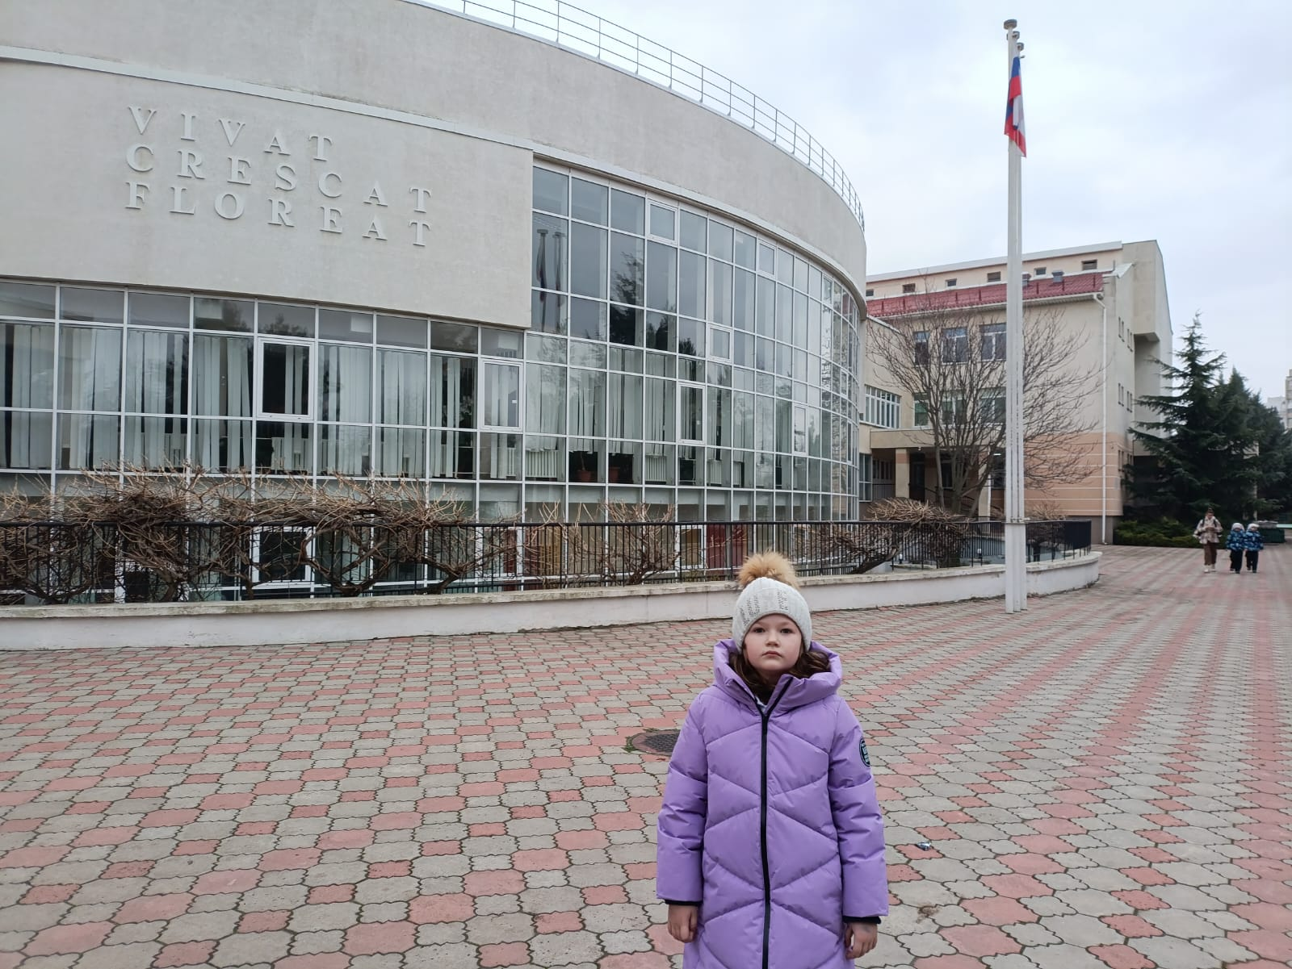
СПАСИБО ЗА ВНИМАНИЕ!

